Slide 1
Интерактивная площадка «Социальное партнёрство дошкольного учреждения и семьи в проектной деятельности»
Охотникова Марина Вячеславовна, учитель-логопед
МДОАУ «Детский сад № 20»

Slide 2
Консультационный центр
Педагог-психолог
Инструктор по физкультуре
Педагог по изодеятельности
Учитель-
логопед
Воспитатели

Slide 3
Цель консультационного центра:
– обеспечение доступности дошкольного образования;
– выравнивание стартовых возможностей детей, не посещающих учреждение, при поступлении в школу;
– обеспечение единства и преемственности семейного и дошкольного воспитания;
– развитие новых альтернативных форм дошкольного образования для удовлетворения запросов родителей (законных представителей) на дошкольное образование и воспитание детей.
- повышение педагогической компетентности родителей (законных представителей), воспитывающих детей дошкольного возраста на дому, в т. ч. детей с ограниченными возможностями здоровья.

Slide 4
Проект
«Артикуляционная гимнастика для малышей
3-4 лет»

Slide 5
Цель:
Увеличение охвата детей младшего дошкольного возраста с речевыми нарушениями в целях развития компенсаторных возможностей средствами ранней диагностики и систематических логопедических занятий.

Slide 6
Задачи:
1.Создать условия для внедрения проекта «Артикуляционная гимнастика для малышей»: проведения ранней профилактической работы с детьми,
не посещающими учреждение.
2.Изучить и внедрить технологии - Пожиленко Е.А. «Артикуляционная гимнастика», Фадеева Ю.А, Г.А.Пичугина. «Логопедические занятия в младшей группе», Нищева Н.В. «Организация коррекционно-развивающей работы в младшей группе детского сада».
3.Активизировать общение ребенка с родителями, педагогами, сверстниками;
4.Развить функциональные возможности кистей и пальцев рук детей (формирование общей моторики);
5.Создать условия для стимуляции эмоционально-личностного развития.
6.Повысить педагогическую компетентность родителей (законных представителей), воспитывающих детей дошкольного возраста на дому, в т. ч. детей с ограниченными возможностями здоровья.
7.Обучить родителей способам профилактики речевых нарушений у детей младшего дошкольного возраста в процессе организации родительского клуба «Лесенка успеха», проведения мастер-классов.
8.Создать методическое пособие для родителей диск «Домашний логопед».

Slide 7
Механизм реализации проекта
С воспитанниками | С родителями
Логопедические занятия. Праздник красивой и правильной речи. | 1.Консультации по запросу. 2.Тетрадь для домашних заданий. 3.Клуб «Лесенка успеха». 4.Диск «Домашний логопед».

Slide 8
Ожидаемый результат
Выстроена система логопедических занятий направленных на профилактику и раннее выявление речевых нарушений.
Разработана система мониторинга позволяющая выявлять детей нуждающихся в логопедической помощи и отслеживать динамику речевого развития.
Сокращено количество воспитанников с задержкой речевого развития.
Создано методическое пособие для родителей «Домашний логопед».
Организована работа родительского клуба «Лесенка успеха».
Презентация проекта по время проведения праздника для детей «Праздник красивой и правильной речи».

Slide 9
Этапы реализации проекта
1 этап – подготовительный (информационно-аналитический).
Подготовительный этап включает в себя установление единых требований учителя-логопеда и родителей. Проводится диагностирование детей, выявление проблем.
2 этап – основной (практический). Формы работы:
проведение семинара-практикума, мастер-классов, консультаций;
создание информационно-методического стенда , странички сайта «Для родителей» ; оформление дисков «Домашний логопед».
3 этап – заключительный (контрольно-диагностический). Проанализировать эффективность работы учителя-логопеда с родителями по вопросам речевого развития детей.
Проанализировать эффективность коррекционной работы с детьми

Slide 10
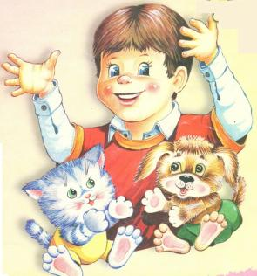
Родительский клуб «лесенка тема: «Речь на кончиках пальцев»
Чем больше уверенности в движении детской руки, тем ярче речь ребенка, чем больше мастерства в детской руке, тем ребенок умнее. В.А.Сухомлинский

Slide 11
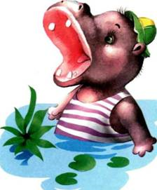
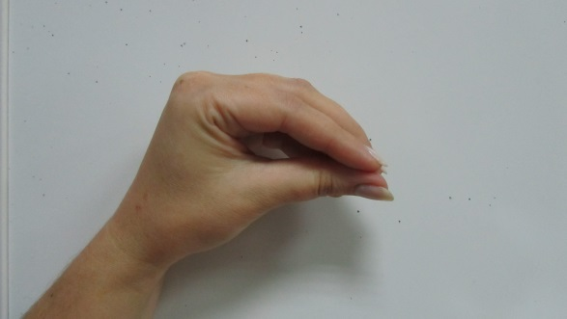
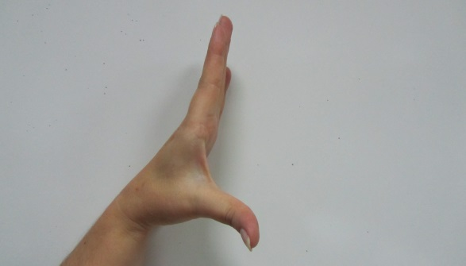
«Бегемотики»
Рот пошире открываем,
В бегемотиков играем:
Широко раскроем ротик,
Как голодный бегемотик.
Закрывать его нельзя,
До пяти считаю я.
А потом закроем рот
Отдыхает бегемот.

Slide 12
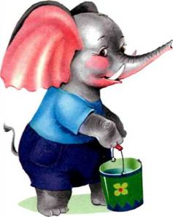
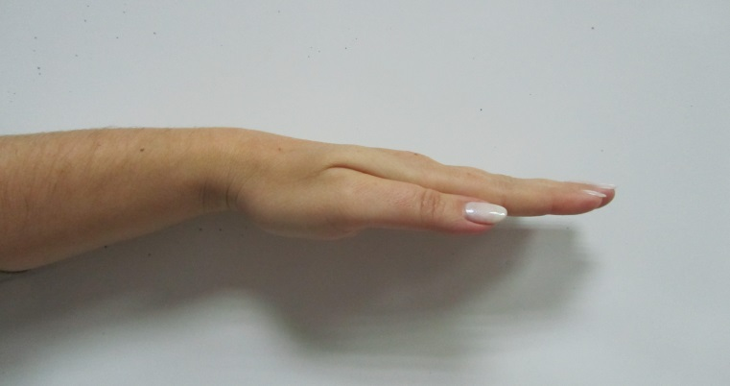
«СЛОН»
Я водичку набираю
И ребяток поливаю!
Буду подражать слону!
Губы «хоботом» тяну.
А теперь их отпускаю
И на место возвращаю.

Slide 13
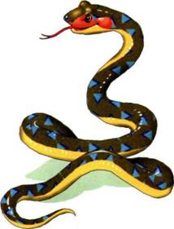
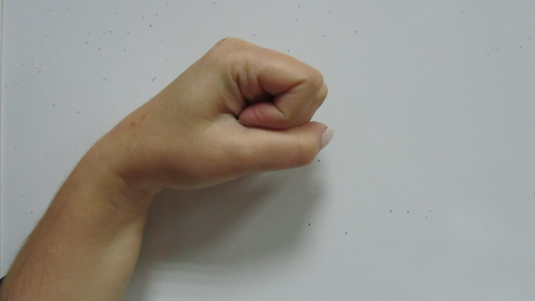
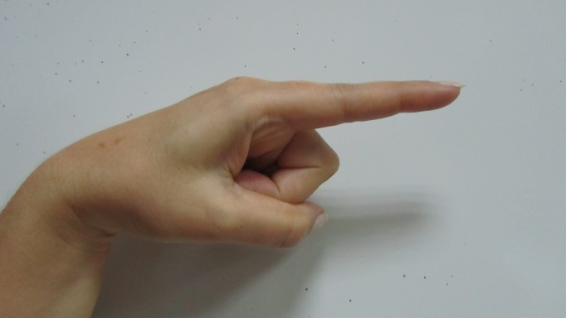
«ЗМЕЯ»
Подражаем мы змее,
С ней мы будем наравне:
Высунем язык и спрячем,
Только так, а не иначе.

Slide 14
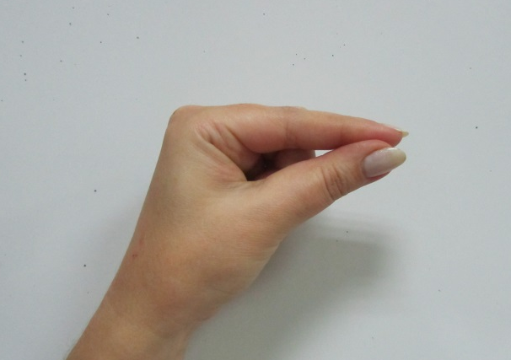
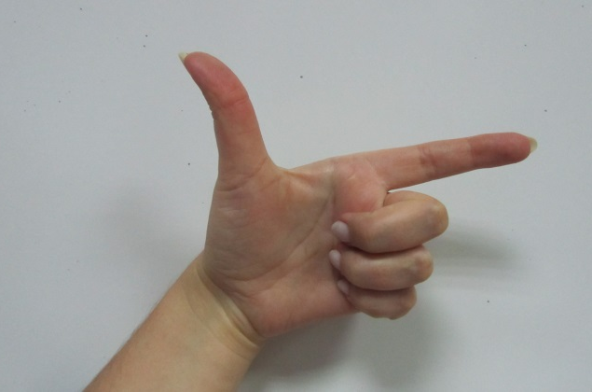
«улыбка»

Slide 15
РЕКОМЕНДАЦИИ
Пальчиковую гимнастику необходимо выполнять регулярно, по несколько минут в день и тогда она будет эффективной.
Игры и упражнения с пальчикам не только стимулируют речевое развитие, но и развивают память, внимание, воображение, готовят руку ребёнка к овладению письмом.

